Slide 1
שיווק, פרסום ולוגו
מרצה - אפרת עזר מוסלי

Slide 2
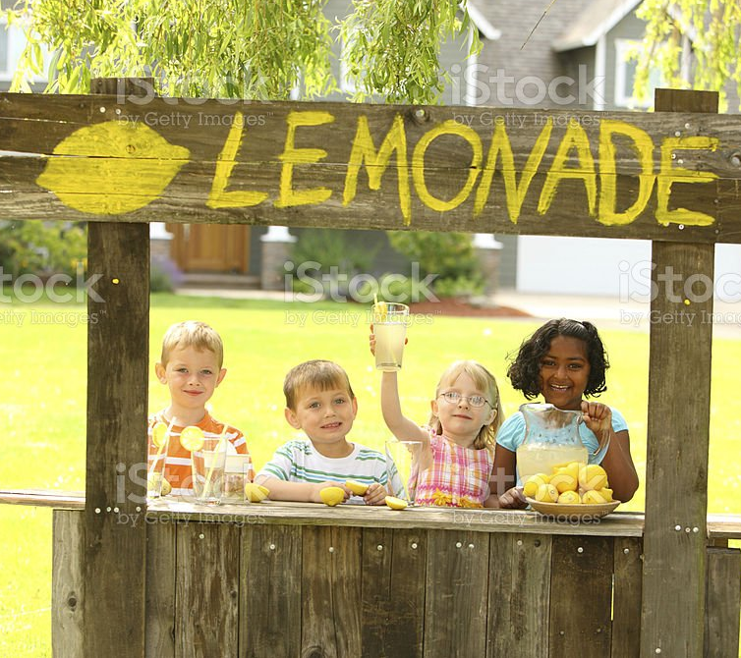
מה זה שיווק?
קידום ומכירת מוצרים או שירותים לאנשים
דוכן לימונדה
איך הילדים משווקים את דוכן הלימונדה?
Notes:
תארו לעצמכם שיש לך דוכן לימונדה ואתם רוצים למכור כמה שיותר לימונדה. איך אתם תמכרו כמה שיותר ? אתם צריכים לשווק את דוכן הלימונדה שלך. במה הוא שונה מאחרים, ולמה הם צריכים לבוא ולקנות ממך. הדוכן עם השלט הזה הוא דוגמה לשיווק, שכן הוא מושך את תשומת הלב של אנשים וגורם להם לרצות לבוא ולנסות את הלימונדה. בדיוק כמו דוכן הלימונדה, עסקים משתמשים בשיווק כדי לקדם את המוצרים והשירותים שלהם ללקוחות.

Slide 3
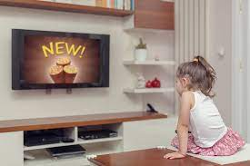
איך משווקים?
פרסומות בטלוויזיה

Slide 4
פרסומת של במבה - 2022
Notes:
פרסומת בטלוויזיה של המותג שאין אף אחד ממכם שלא מכיר- במבה!

Slide 5
פרסומת של במבה - 1992
Notes:
עכשיו נראה פרסומת של המותג במבה משנות ה-90, אפשר לראות איך התינוק לא גדל אבל השתנה
המותג והמוצר נשארו דומים אך אבל כל השפה השיווקית משתנה ויחד איתה גם הדמות שמייצגת את במה- תינוק במבה

Slide 6
לוגו במבה

Slide 7
אותו לוגו - מוצר שונה

Slide 8
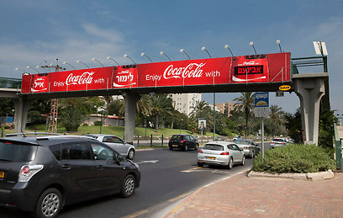
שילוט חוצות
Notes:
שילוט חוצות שאתם פוגשים יום יום- בדרך לבית ספר, בדרך לסבא וסבתא ובדרך לצפון :)

Slide 9
שילוט חוצות
Notes:
בחודשים האחרונים, המותגים המובילים בעולם "משדרגים" את הקמפיינים שלהם בשילוט חוצות דיגיטלי באמצעות סרטונים תלת ממדיים.

Slide 10
יש עוד הרבה מדיות לשיווק :
רדיו
עיתונים
אתרי אינטרנט
ניוזלטרים
פליירים
שילוט
סרטונים
וגם סושיאל...
Notes:
בחודשים האחרונים, המותגים המובילים בעולם "משדרגים" את הקמפיינים שלהם בשילוט חוצות דיגיטלי באמצעות סרטונים תלת ממדיים.

Slide 11
סושיאל
Notes:
ובשנים האחרונות הדיגיטל והסושיאל תופס תאוצה ובעיקר בעיקר - טיק טוק!

Slide 12
קידום פסטיגל YOUTUBE
Notes:
בחודשים האחרונים, המותגים המובילים בעולם "משדרגים" את הקמפיינים שלהם בשילוט חוצות דיגיטלי באמצעות סרטונים תלת ממדיים.

Slide 13
לוגו פסטיגלים לאורך השנים
Notes:
בחודשים האחרונים, המותגים המובילים בעולם "משדרגים" את הקמפיינים שלהם בשילוט חוצות דיגיטלי באמצעות סרטונים תלת ממדיים.

Slide 14
עכשיו...
נראה אם אתם יודעים לזהות לוגואים :)
Notes:
מי מזהה?
מקור בשמה של אלת הנצחון במיתולוגיה היוונית NIKKE
מסמל- הצלחה, תנועה

Slide 15
לוגו NIKE
Notes:
מי מזהה?
מקור בשמה של אלת הנצחון במיתולוגיה היוונית NIKKE
מסמל- הצלחה, תנועה

Slide 16
מקדונלס
Notes:
מי מזהה?

Slide 17
טיקטוק

Slide 18
אפל
Notes:
מי מזהה?

Slide 19
מה צבעי הלוגו מספרים לנו...
Notes:
מי מזהה?

Slide 20
מה מסמלים הצבעים בלוגו?
אדום
צבע המסמל כוח, בולטות ,אהבה ותשוקה

Slide 21
צהוב
צבע המסמל חום, אופטימיות ושמחה

Slide 22
כחול
צבע המסמל אמינות, חוכמה, ביטחון ומחויבות.

Slide 23
ירוק
צבע המסמל רוגע, רענן ושמרנות.

Slide 24
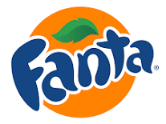
כתום
צבע המסמל חמימות, ידידותי ואופטימיות

Slide 25
שחור
צבע המסמל תעוזה, העצמה, אלגנטיות, תחכום

Slide 26
לבן
צבע המסמל שלווה, טוהר ורצון טוב

Slide 27
סגול
צבע המסמל יצירתיות ואלגנטיות

Slide 28
ורוד
צבע המסמל תמימות, יופי ונעורים

Slide 29
חום
צבע המתאר אמינות ויציבות

Slide 30
כסף וזהב
צבעים המתארים יוקרה, אלגנטיות

Slide 31
קשת צבעים
צבע המתאר דינמיות, עכשוויות ויצירתיות

Slide 32
אחרי שהבנו מה כל צבע מסמל
אתם חושבים שלמדינת ישראל יש לוגו?
Notes:
סמל של מדינת ישראל
עיצבו את הסמל האחים גבריאל ומקסים שמיר

Slide 33
למדינה שלנו אין לוגו...
אבל יש לה סמלים שמזוהים עם מדינת ישראל
סמלי מדינת ישראל
Notes:
סמל של מדינת ישראל
עיצבו את הסמל האחים גבריאל ומקסים שמיר

Slide 34
לקבוצות כדורסל יש לוגו?
Notes:
סמל של מדינת ישראל
עיצבו את הסמל האחים גבריאל ומקסים שמיר

Slide 35
לוגואים של קבוצות כדורסל
Notes:
סמל של מדינת ישראל
עיצבו את הסמל האחים גבריאל ומקסים שמיר

Slide 36
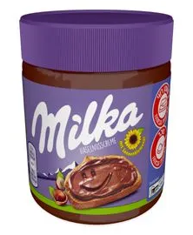
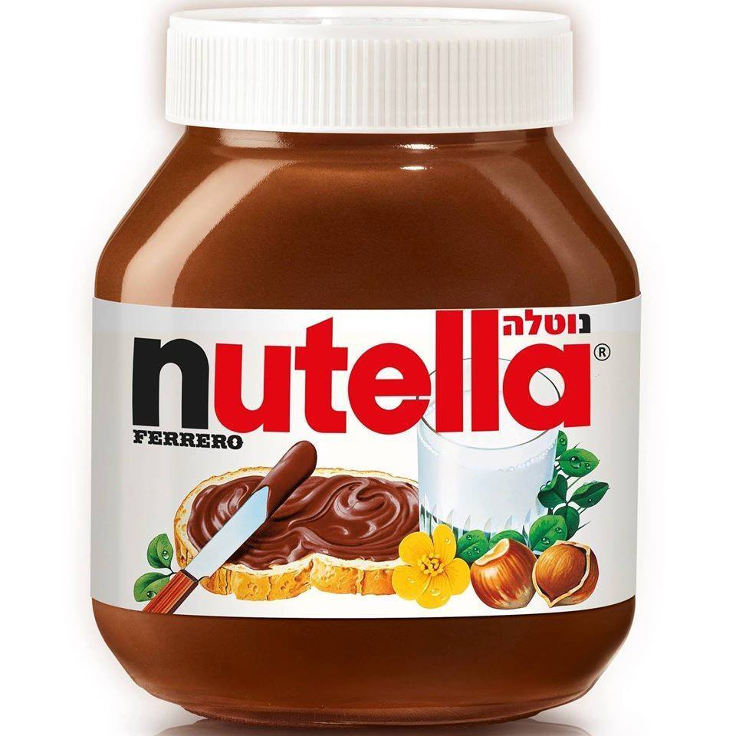
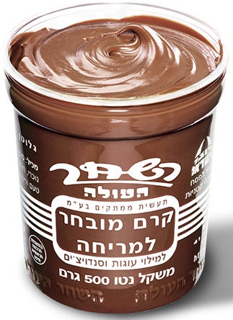
לוגואים של ממרח שוקולד
Notes:
זה בית הספר שלכם- נוה שרת!
מי יודע איך הלוגו של בית הספר נראה?

Slide 37
אבולוציה של המותג APPEL

Slide 38
אבולוציה של המותג תנובה

Slide 39
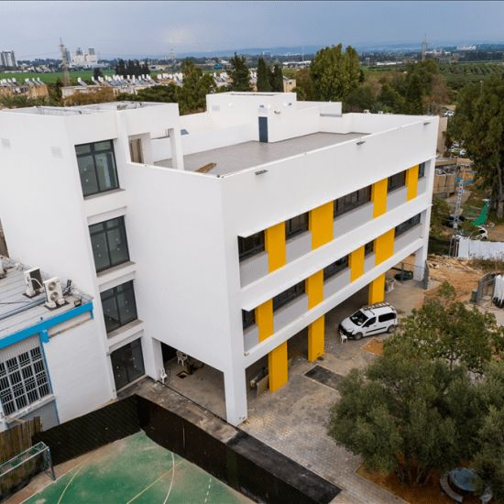
מזהים?
לבית הספר - משה שרת יש לוגו?
Notes:
זה בית הספר שלכם- נוה שרת!
מי יודע איך הלוגו של בית הספר נראה?

Slide 40
לוגו בית הספר - משה שרת, תל אביב

Slide 41
איך הלוגואים של בתי ספר אחרים נראים?
מה הם מספרים על הבתי ספר?

Slide 42
עכשיו אתם בוחרים לכם- לוגו!
כל אחת ואחד ממכם יעצב לוגו
מה זה אומר?
לוגו מסמל את הערכים שאתם/ן רוצים/ות לייצג :)
תזכרו! הלוגו צריך לעשות רושם מיידי - תוך שנייה
לשם כך עליו להיות זכיר וייחודי !

Slide 43
הלוגו שלי!
בחירת צבע ללוגו - אדום, כחול, ירוק וכד'
בחירת מאפיינים מובילים - מה מאפיין אתכם?
בחירת סוג הכתב - גדול , קטן, מעוגל, דק, חד
כתיבת השם ? יכולים לכתוב ויכולים גם לא לכתוב

Slide 44
תודה ב'3

